Slide 1
Городские цветы работа создана ученицами 4б1 класса
ГБОУ СОШ №657
Парамонычевой Екатериной
Петровой Валерией
Москва 2013 год

Slide 2
Городские цветы
Нет ничего прекраснее цветов,
Пришедших в палисады и жилища.
Они пришли из глубины веков,
Чтоб сделать жизнь возвышенней и чище.

Slide 3
Цель исследования:
1.Выяснить, какие цветы растут на клумбах нашего города;
2. выяснить, откуда произошло название цветов;
3. выяснить, зачем человек выращивает цветы в городе.

Slide 4
Задачи:
Изучить литературу о декоративных цветах;
учитывая собственный опыт наблюдений, определить какие цветы растут на городских клумбах Москвы

Slide 5
Тюльпан
Название произошло от персидского слова toliban («тюрбан»), и дано это название цветку за сходство его бутонов с восточным головным убором, напоминавшим чалму.

Slide 6
Первые письменные упоминания о тюльпане относят к XI—XII векам. Его изображения были обнаружены в рукописной Библии того времени. Родина тюльпана — территория современного Казахстана, где они ещё встречаются в диком виде.

Slide 7
Петуния
Название этого небольшого травянистого растения произошло от бразильского слова petun – "табак"

Slide 8
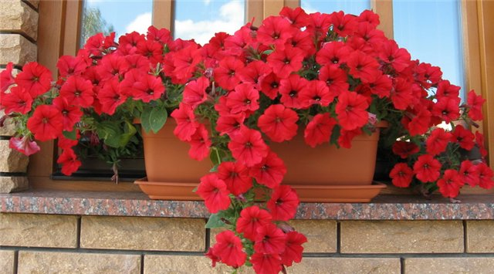
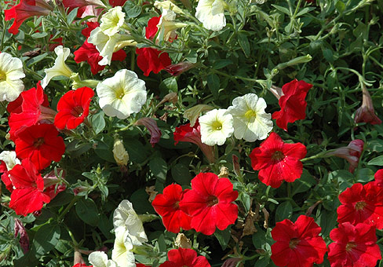
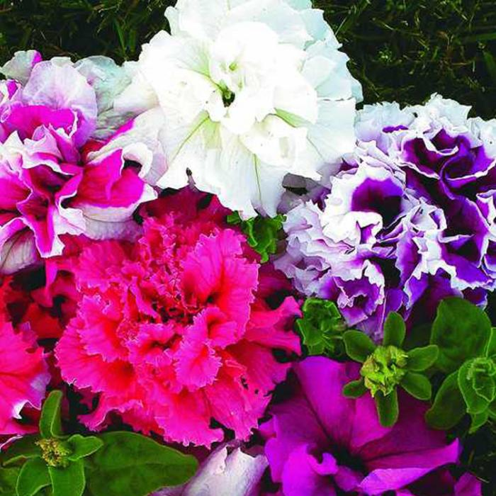

Slide 9
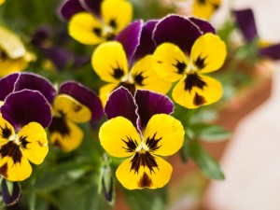
Виола
Еще у древних греков фиалки (viola) были любимы и почитаемы. Существовала легенда, согласно которой их создателем был сам Зевс-громовержец. Фиалку трехцветную он создал как лакомство для своей возлюбленной красавицы Ио, превращенной им в белоснежную корову для спасения от гнева жены, богини Геры.

Slide 10
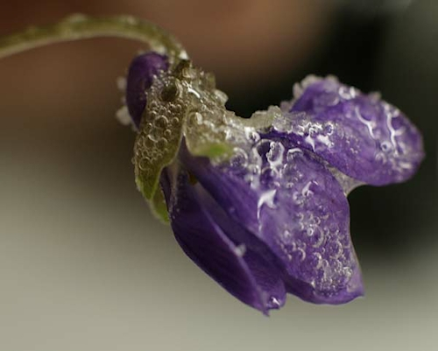
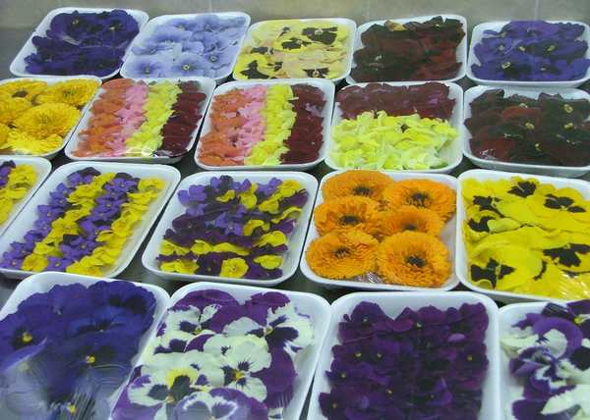
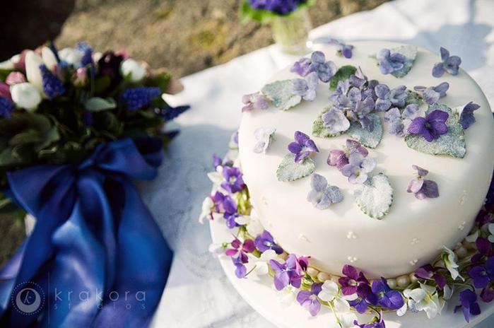

Slide 11
Тагетес
Тагетес (БАРХАТЦЫ) растение семейства астровых. Латинское название этим цветам было дано в честь бога Тагеса.

Slide 12
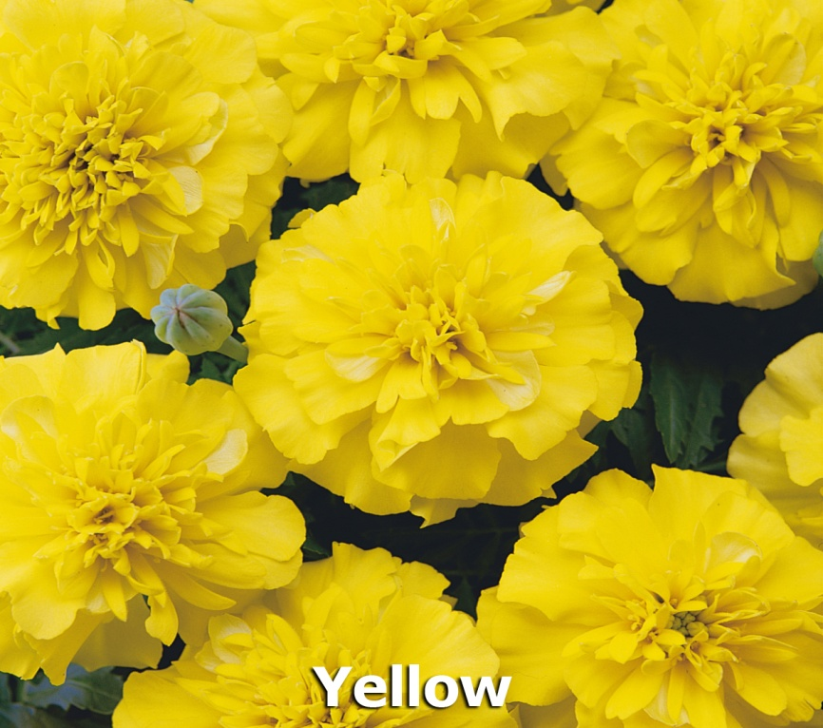
В мифологии этрусков (предки древних римлян) бог Тагес — сын Гения, возникший из земли — из борозды на поле, был представлен в образе мальчика с умом старца, который передав людям умение угадывать волю Богов, тут же погиб.

Slide 13
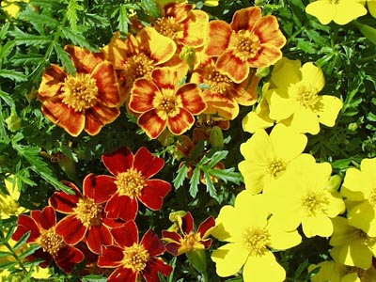
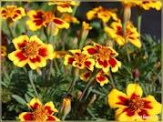
Бархатцев в роду известно около 30 видов. Их родиной являетсяАмерика. Они произрастают
по территории от Аризоны до Аргентины.
В Европе распространение получили всего 3 вида бархатцев (прямостоячие,
отклонённые, тонколистные)

Slide 14
Хризантема
Название цветка отражает греческие слова «chrysos» - «золото» и «anthos» - «цветок».

Slide 15
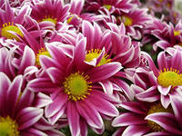
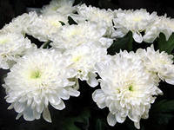
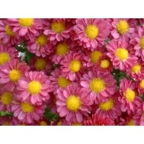
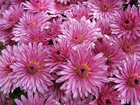
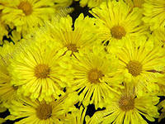

Slide 16
Цветок хризантемы, является эмблемой Императорского Дома.
Изображение цветка используется в дипломатических учреждениях Японии, находящихся за границей.
Орден Хризантемы является высшей государственной наградой страны.
Изображение хризантемы, напечатано на обложке заграничных паспортов японцев.

Slide 17
Выводы:
МЫ УЗНАЛИ, ЧТО ЦВЕТЫ ПОЛУЧИЛИ НАЗВАНИЯ В ЧЕСТЬ КОГО-ТО ИЛИ ЧЕГО-ТО, ИЗ-ЗА ТОГО, ЧТО ПОХОЖИ НА КАКИЕ-ЛИБО ПРЕДМЕТЫ;
МЫ ВЫЯСНИЛИ, ЧТО ЧЕЛОВЕК ВЫРАЩИВАЕТ ДЕКОРАТИВНЫЕ ЦВЕТЫ ДЛЯ ТОГО, ЧТОБЫ НА УЛИЦАХ БЫЛО КРАСИВЕЕ;
ЧТОБЫ СДЕЛАТЬ ОКРУЖАЮЩИЙ НАС МИР КРАСИВЕЕ, НАДО НЕ ТОЛЬКО ПОСАДИТЬ ЦВЕТОК, НО И УХАЖИВАТЬ ЗА НИМ.

